Slide 1
Ahorcado
Diseño 2025 Base

Slide 2
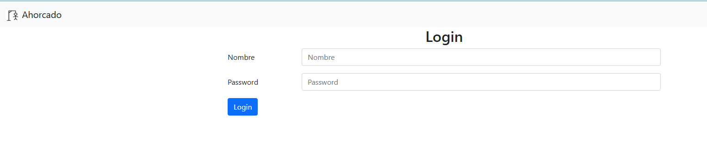
formlogin

Slide 3
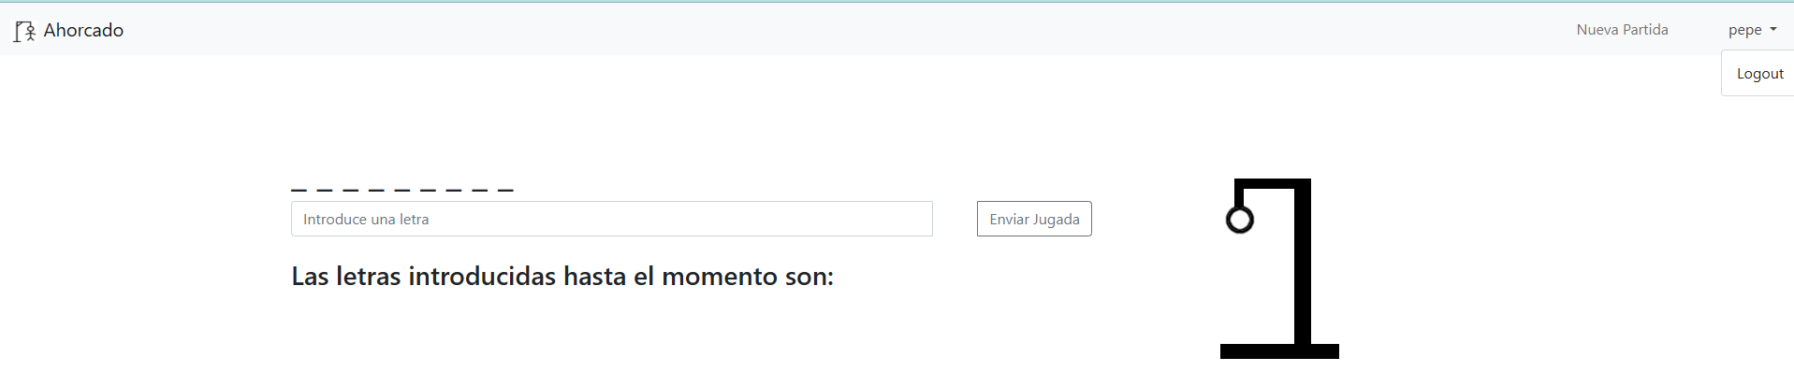
juego

Slide 4
formlogin
botonproclogin

Slide 5
juego
botonnuevapartida
botonlogout
botonenviarjugada

Slide 6
Codificación aplicación
src/
Almacen/
AlmacenPalabrasInterface.php
AlmacenPalabrasFichero.php
BD/
BD.php
DAO/
UsuarioDAO.php
PartidaDAO.php
Modelo/
Partida.php
Usuario.php

Slide 7
Codificación aplicación
public/
index.php
juego.php
views/
app.blade.php
cnxbderror.blade.php
formlogin.blade.php
juego.blade.php

Slide 8
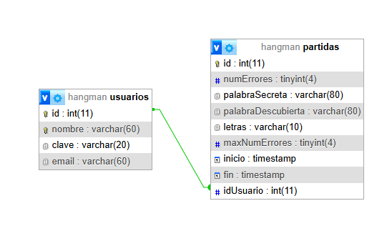
Base de Datos

Slide 9
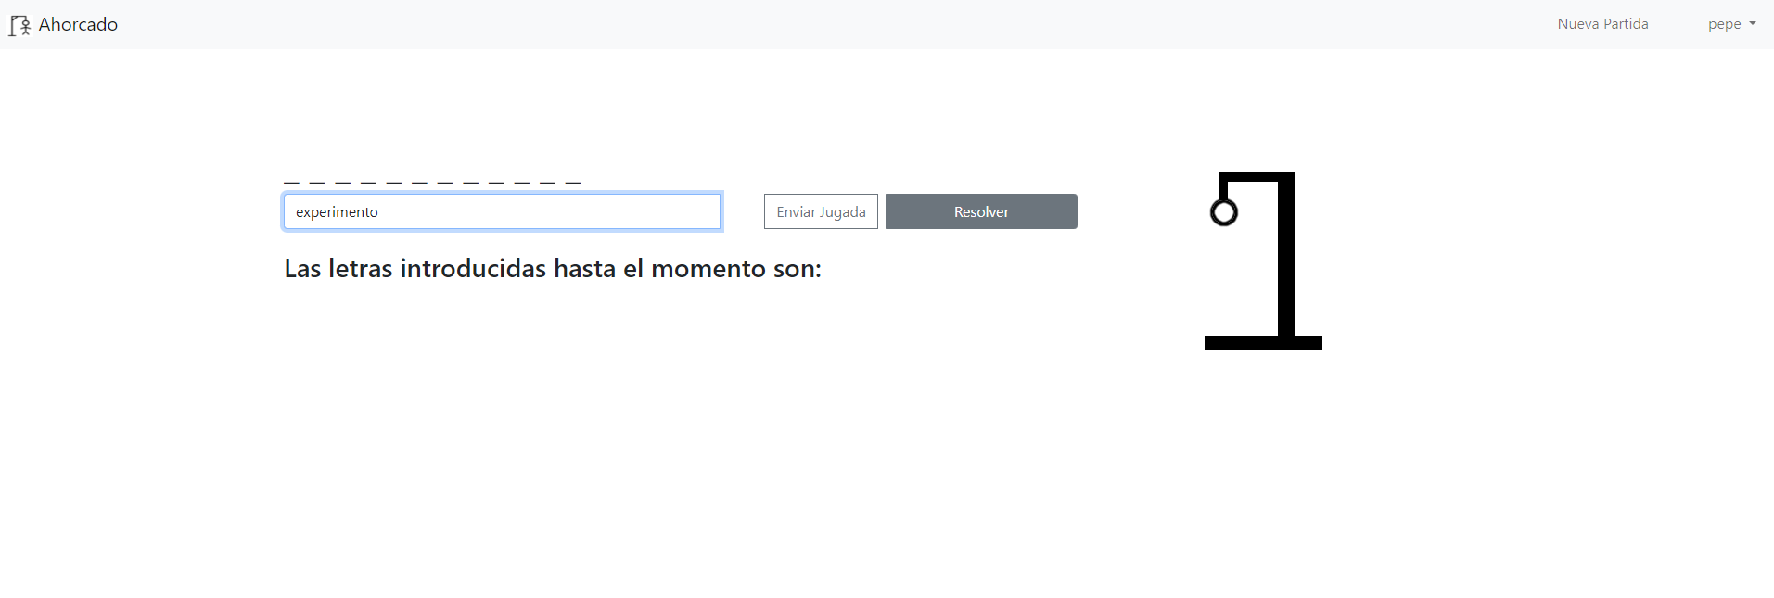
botonresolverpartida

Slide 10
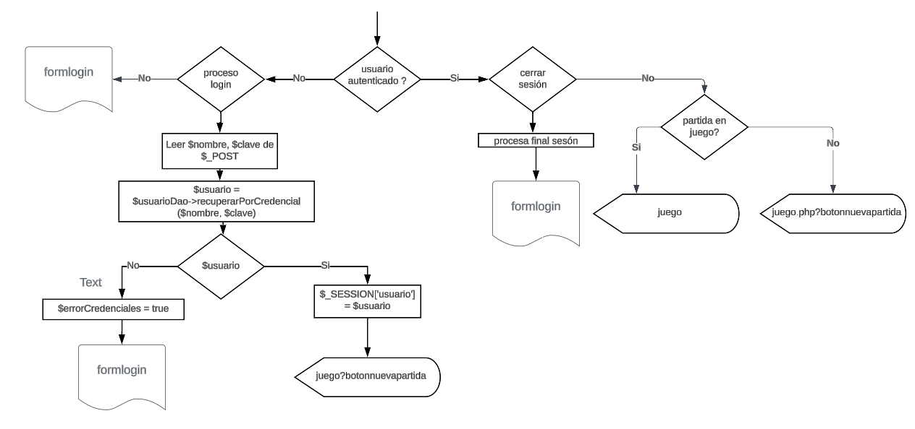
Lógica index.php

Slide 11
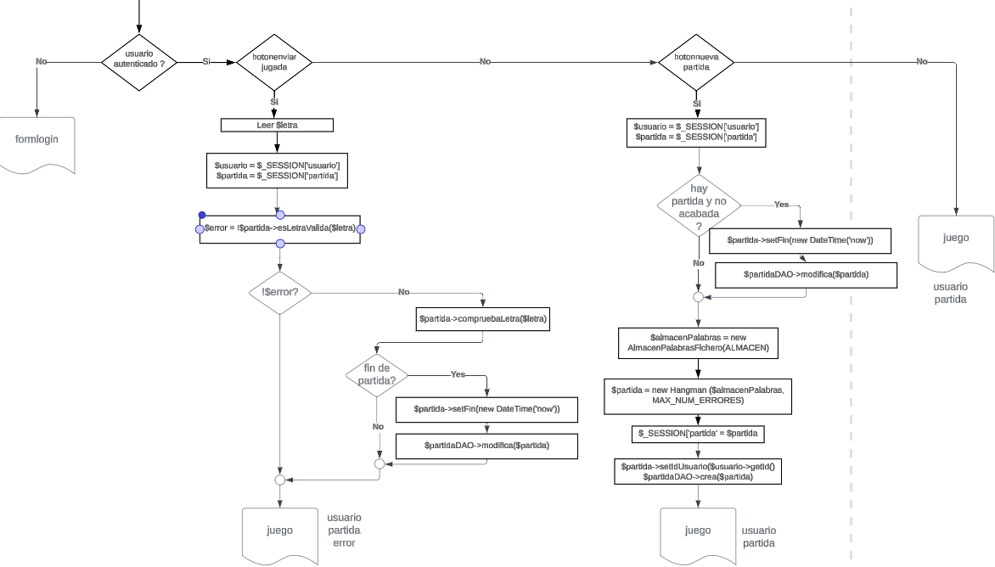
Lógica juego.php

